Slide 1
Tudj meg többet a közösségi mezőgazdálkodásról!

Slide 2
Tudj meg többet!
Közösségi gazdaságok Európában
URGENCI, a nemzetközi hálózat
Hálózatok
4. Önkénteskedés

Slide 3
A közösségi gazdaságok története Európában
Közösségi gazdaságok 1978 óta vannak jelen Európában: egyik első Les Jardins de Cocagne, Genf.
Az ezredforduló környékén a mozgalom egyre nagyobb lendületet vett.
Azóta évről évre egyre több országban jelennek meg új közösség gazdaságok.

Slide 4
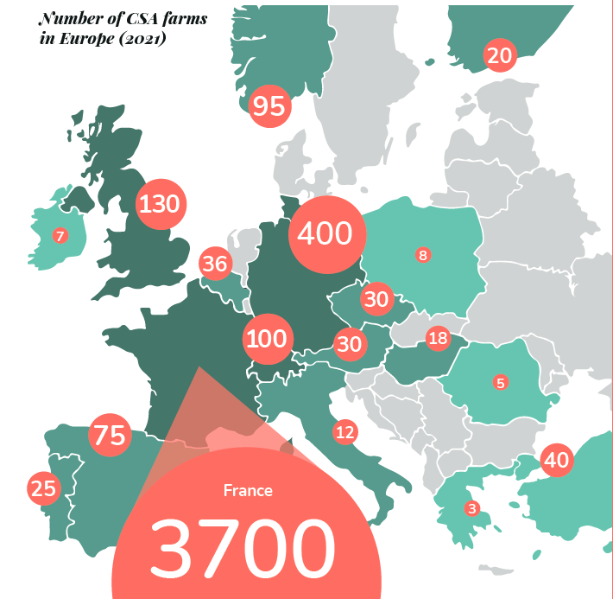
Az európai térkép
2021 elején több mint 4600 közösségi gazdaság működött Európában, amelyek
több mint félmillió tag számára termeltek helyi, szezonális élelmiszert!

Slide 5
URGENCI - A nemzetközi hálózat
A nemzetközi közösség mezőgazdaság hálózatnak 32 európai országból vannak tagjai.
A közösségi gazdaságok minden változatát támogatják, és már évek óta segítik a tapasztaltcserét.
További információ: https://urgenci.net.

Slide 6
Magyarország: Tudatos Vásárlók Egyesülete és KöKiSz
Magyarországon a Tudatos Vásárlók Egyesülete segíti 2009 óta a közösségi mezőgazdálkodás mozgalmát.
Képzéseket szervezünk
Térképet működtetünk
Cikkeket írunk, kisfilmeket készítünk
Összekötjük a gazdákat és vásárlókat
Segítjük a Közösségi Kisgazdaságok Szövetségét, ami egy informális csoport. Itt olvashatsz többet erről:
https://tudatosvasarlo.hu/kokisz/

Slide 7
Önkénteskedés
Önkénteskedni jó! Jó alkalom az ismerkedésre, az egymásért végzett munka pedig támogató közösséggé kovácsol titeket.
3 tipp kezdő önkénteseknek:
Semmi sem kötelező! Gondold át előre mit szeretsz csinálni és mondd el a gazdának, így könnyebben talál neked feladatot
Ha nem vagy biztos benne, kérdezz! Ha a rád osztott feladat nem egyértelmű, kérd meg a gazdát, vagy a szervezőket, hogy magyarázzák el részletesen!
Csináld a legjobb tudásod szerint! Végezd el a vállalt feladatot a megbeszélt határidőre a legjobb tudásod szerint! Ha nem megy, jelezd időben!

Slide 8
Nem csak a gazdaságban vagy az átadóponton segíthetsz!
Szervezz közös befőzést, vagy főzz a gazdaságlátogatáson!
Oszd meg receptjeidet!
Varrj szütyőt, hogy ne kelljen annyi doboz!
Örökítsd meg a legjobb pillanatokat!
Írj posztokat a közösség Facebook oldalára!
Készítsd el a toborzási anyagokat, vagy a hírlevelet!
Segítsd az adminisztrációt vagy a költségvetés elkészítését!
Vigyázz mások gyerekeire az átadásokon vagy egy közösségi eseményen!

Slide 9
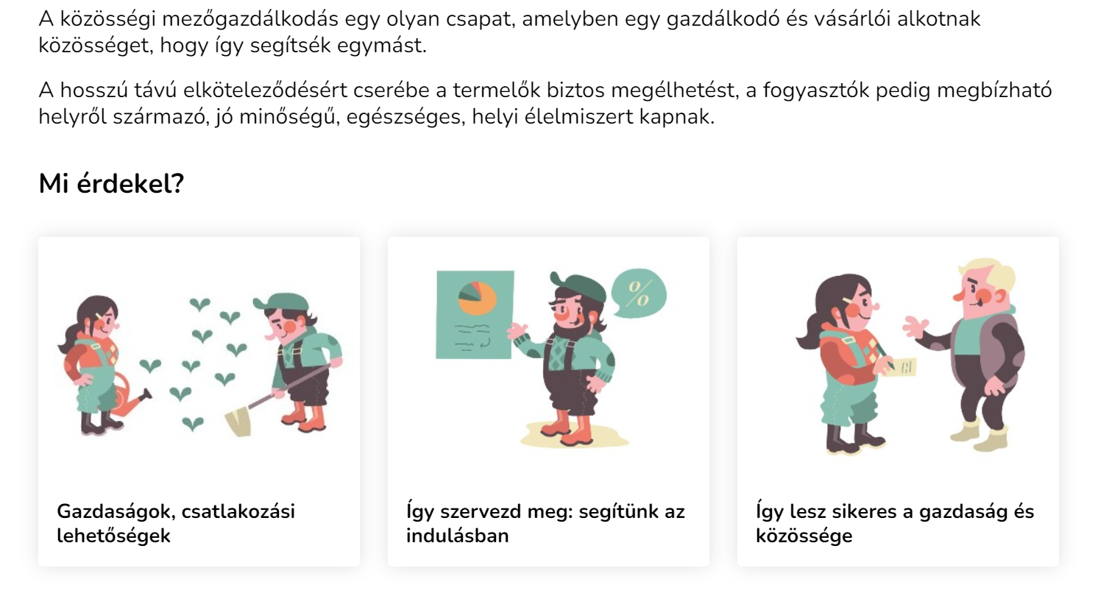
Tudatos Vásárlók Egyesülete
Még több érdekességet és a közösségi gazdaságok térképét itt találod:
https://tudatosvasarlo.hu/kozossegi-mezogazdalkodas

Slide 10
Készült 2021-ben az Európai Unió Erasmus+ programja által támogatott Food&More nemzetközi
projekt részeként, az alábbi partnerek közreműködésével:
TVE, https://tudatosvasarlo.hu/
AMPI, https://www.asociaceampi.cz/
Fundacja EkoRozwoju (FER) http://fer.org.pl/
URGENCI, https://urgenci.net/
Az Európai Bizottság támogatása ezen kiadvány elkészítéséhez nem jelenti a tartalom jóváhagyását, amely kizárólag a szerzők álláspontját tükrözi, valamint a Bizottság nem tehető felelőssé ezen információk bárminemű felhasználásáért.

